Slide 2
MÓDULO 2
Métodos de trabalho em ouvidoria
Notes:
Para cumprir seu papel, as ouvidorias precisam adotar uma forma de atuação que garanta a qualidade no atendimento, que considere a segurança das informações, e que contribua para a formação de parceria com as áreas internas.

Slide 3
MÓDULO 2
Padronização do atendimento
Classificação das manifestações
IN OGU 01/2014
Sugestão;
Elogio;
Solicitação;
Reclamação;
Denúncia.
Notes:
A classificação das manifestações por tipo e o estabelecimento de prazos para atendimento contribuem para a organização dos dados da ouvidoria e para a qualidade do serviço prestado, que também é influenciada pela linguagem utilizada. Afinal, o cidadão precisa entender o que foi informado.
Esta classificação foi criada pela OGU após estudo das categorias utilizadas em diferentes ouvidorias e contou sugestão de ouvidores

Slide 4
MÓDULO 2
Padronização do atendimento
Sugestão
Proposição de ideia ou formulação de proposta de aprimoramento de políticas e serviços prestados pela Administração Pública.
EXEMPLO:
Um cidadão sugere que seja disponibilizado serviço de fotocópias próximo ao balcão de atendimento de um órgão público.
Notes:
Essas manifestações contribuem de forma individual ou coletiva para o aperfeiçoamento da política, norma, padrão, procedimento, decisão, ato de órgão ou entidade do Poder Executivo Federal ou serviço público prestado.

Slide 5
MÓDULO 2
Padronização do atendimento
Elogio
Demonstração ou reconhecimento ou satisfação sobre o serviço oferecido ou atendimento recebido.
EXEMPLO:
Um cidadão utiliza os serviços de uma biblioteca e sente-se satisfeito com o atendimento prestado. Depois disso, procura a Ouvidoria e registra um elogio aos servidores.

Slide 6
MÓDULO 2
Padronização do atendimento
Solicitação
Requerimento de adoção de providência por parte da Administração.
A solicitação pode ser utilizada para comunicar problemas, como no caso em que o cidadão comunica a falta de um medicamento e requer a solução do problema.
EXEMPLOS:
Solicitação de profissionais para uma determinada Equipe de Saúde da Família - ESF; pedido de medicamentos, etc.
Pedido de audiência com alguma autoridade.
Notes:
Importante! O pedido de informação é um mecanismo previsto na Lei de Acesso à Informação (LAI). Nesse caso, o pedido deve ser direcionado para o Serviço de Informações ao Cidadão (SIC) ou cadastrado no Sistema Eletrônico de Informações ao Cidadão (e-SIC).

Slide 7
MÓDULO 2
Padronização do atendimento
Reclamação
Demonstração de insatisfação relativa a serviço público.
Para efeito de padronização, também serão consideradas nessa categoria as críticas.
EXEMPLO:
Um servidor público desrespeita uma pessoa que busca informações sobre o horário de funcionamento de um equipamento público.
Notes:
Exemplos de críticas: opiniões desfavoráveis, crítica a atos da Administração, de concessionárias de serviço público ou de servidores.

Slide 8
MÓDULO 2
Padronização do atendimento
Denúncia
Comunicação de prática de ato ilícito cuja solução dependa da atuação de órgão de controle interno ou externo.
EXEMPLO:
Um cidadão denuncia prática de violência doméstica contra uma criança ocorrida em sua vizinhança;
uma cidadã denuncia um servidor público que recebeu propina para agilizar um procedimento administrativo.
Notes:
Importante! As denúncias devem ser acatadas como suposições até que sejam apuradas.

Slide 9
MÓDULO 2
Padronização do atendimento
Prazos para responder uma manifestação:
(Instrução Normativa OGU n. 01 de 2014)
Prazo de 20 dias para uma resposta conclusiva;
Prorrogável por mais 10 dias, mediante justificativa;
Resposta intermediária após 30 dias, caso não tenha a resposta conclusiva.
Notes:
A resposta intermediária é aquela que informa o cidadão acerca da análise prévia e dos encaminhamentos realizados, e lhe oferece uma previsão das etapas e dos prazos previstos para o encerramento do processamento da sua manifestação.

Slide 10
MÓDULO 2
Padronização do atendimento
Resposta conclusiva
(Instrução Normativa OGU n. 01 de 2014)
Sugestão - Análise prévia realizada e resposta ao cidadão - medidas adotadas ou a justificativa no caso de impossibilidade de atender a sugestão;
Elogio - Informação sobre o recebimento e, se for o caso, o encaminhamento ao setor competente;
Solicitação e reclamação - Solução de mérito da reclamação ou informação sobre a impossibilidade de atendimento;
Denúncia - Informação sobre o encaminhamento aos órgãos competentes (gestão, controle interno ou externo) e sobre os procedimentos a serem adotados.

Slide 11
MÓDULO 2
Padronização do atendimento
Respostas
A ouvidoria deve buscar responder todas as manifestações, restringindo os casos de impossibilidade ao menor número possível;
Mesmo que a solução de uma demanda não possa ser dada pela ouvidoria, deve-se orientar o cidadão e encaminhá-lo ao local competente sempre que possível;
É fundamental ter o registro das respostas que foram enviadas, evitando futuros questionamentos;
Utilização de linguagem cidadã.
Notes:
A linguagem cidadã é clara, acessível, de fácil compreensão, evita jargões e termos técnicos, proporcionando um atendimento adaptado às necessidades do cidadão.
Linguagem inclusiva é aquela que não usa expressões preconceituosas ou ofensivas a indivíduos ou grupos.

Slide 12
MÓDULO 2
Registro de manifestações: a importância dos sistemas informatizados
e-Ouv
Para órgãos do Poder Executivo Federal
Gratuidade – gestão e manutenção por conta da CGU.
Para outros órgãos
Cessão gratuita do código fonte

Slide 13
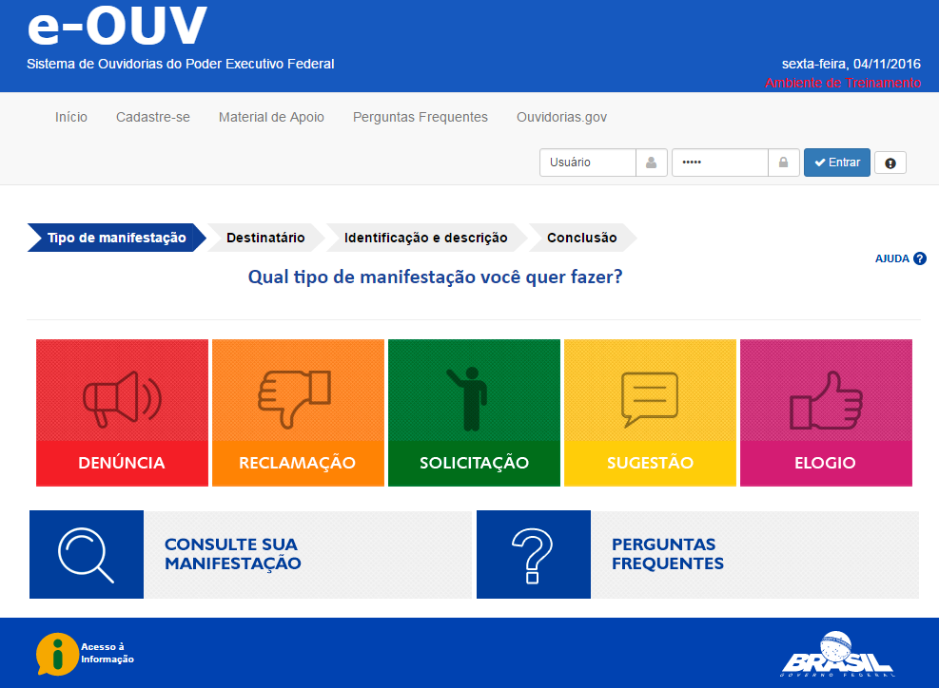

Slide 14
MÓDULO 2
Registro de manifestações: a importância dos sistemas informatizados
Funcionalidades do e-Ouv
Funcionamento online – Não requer esforço de instalação;
Geração de NUP – Número de protocolo é gerado automaticamente, em conformidade com o padrão do Min. Planejamento e informado ao cidadão;
Web Service – Facilidade de integração com sistemas internos;
Busca de ouvidorias por assunto – Caso o cidadão não saiba para qual órgão se direcionar (municípios grandes).

Slide 15
MÓDULO 2
Registro de manifestações: a importância dos sistemas informatizados
Funcionalidades do e-Ouv
Relatórios automáticos – Disponíveis para cada ouvidoria em diversos formatos: pdf, excel, word;
Ambiente de treinamento – Versão do sistema para testes e treinamento;
Reclassificação de manifestações – Alteração do tipo de manifestação durante a análise;
Alertas por e-mail – Aviso de chegada de manifestação e vencimento de prazo;
Resposta intermediária e conclusiva – Possibilidade de encaminhamento .

Slide 16
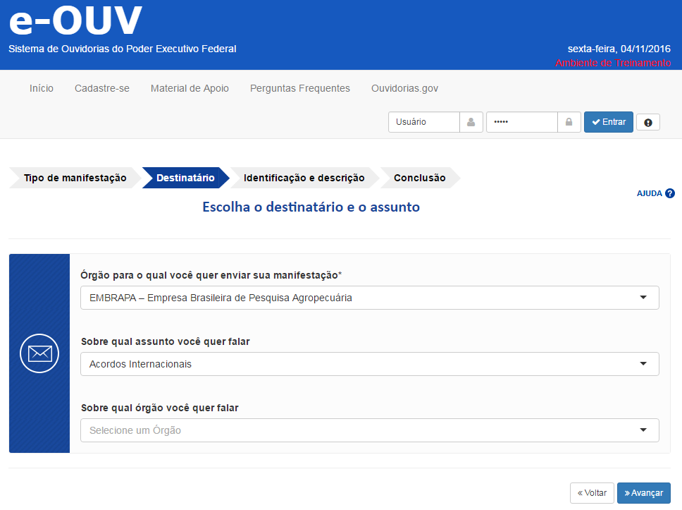

Slide 17
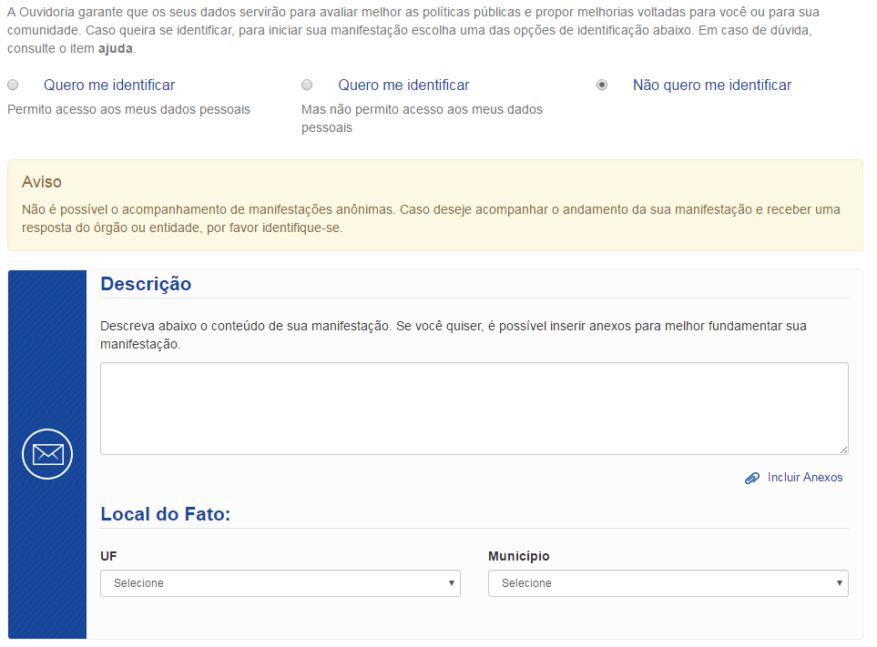

Slide 18
MÓDULO 2
Registro de manifestações: a importância dos sistemas informatizados
O relacionamento com as áreas internas
É importante que a ouvidoria conte com o apoio da gestão central da organização, que deve estar preparada para lidar com as mudanças culturais e educativas geradas;
Isso requer a implantação de uma boa comunicação institucional e a realização frequente de palestras, seminários, oficinas e capacitação permanente do quadro de pessoal.

Slide 19
Obrigado(a)!
Ministério da Transparência e Controladoria-Geral da União-CGU
Ouvidoria-Geral da União

